Slide 1



Presentación del Sistema de Formulación Presupuestaria (SIFORPRE) para la Gerencia de Planificación de la Empresa Maderas del Orinoco, C.A.
Elaborado por:
Br. Johans J Cedeño R.
C.I. 25.083.548

Slide 2
Sistema de Formulación Presupuestaria (SIFORPRE) para la Gerencia de Planificación de la Empresa Maderas del Orinoco
PLANTEAMIENTO DEL PROBLEMA
La Gerencia de Planificación de Maderas del Orinoco, tiene como unas de sus funciones principales elaboración del presupuesto anual de gasto de la empresa.
Cada gerencia, coordinación, departamento y unidades de la empresa debe presentar a la Gerencia de Planificación al comienzo de cada año el Plan Operativo Anual (POA) de su unidad. Este POA consiste en todas las actividades que estaría realizando cada unidad durante el año fiscal y este sería el punto de partida que daría inicio a la formulación presupuestaria de cada año.
La Gerencia de Planificación recibe el POA de todas las unidades administrativas de la empresa con cada uno de los recursos asignado a cada actividad.
Desde el año 1993 y hasta finales del año 2011; la Gerencia de Planificación había utilizado un sistema automatizado para llevar a cabo el proceso de formulación presupuestaria; este sistema estaba desarrollado en Visual Basic versión 5.0; manejador de Base de Datos SqlServer versión 7.0 y CrystalReports como generador de reportes. Cumpliendo este con todos sus requerimientos para elaboración del presupuesto de gasto por cada unidad de la empresa.
Al comienzo del año 2012 Maderas del Orinoco cumpliendo con el decreto presidencial Nro. 3390 donde dice que la “Administración Pública Nacional empleará prioritariamente Software Libre desarrollado con Estándares Abiertos, en sus sistemas, proyectos y servicios informáticos. A tales fines, todos los órganos y entes de la Administración Pública Nacional iniciarán los procesos de migración gradual y progresiva de éstos hacia el Software Libre desarrollado con Estándares Abiertos”; decide

Slide 3
Sistema de Formulación Presupuestaria (SIFORPRE) para la Gerencia de Planificación de la Empresa Maderas del Orinoco
implementar un Sistema Integrado de Gestión para Entes del Sector Publico (SIGESP); a pesar de que el SIGESP contiene los módulos de las aéreas administrativas tales como: Contabilidad, nominas, recursos humanos, bancos, cuentas por pagar, compras, almacén, entre otros; no dispone de un sistema de formulación presupuestaria.
Desde el año 2012 la Gerencia de planificación ha utilizado hojas de cálculos como apoyo a unas de sus actividades principales como lo es la formulación presupuestaria de Maderas del Orinoco; con el pasar del tiempo trajo ciertos inconvenientes, entre los que se puede mencionar:
Poca amigabilidad en el ingreso de datos.
Redundancia e inconsistencia de datos.
Dificultad de acceso a los datos.
Aislamiento de datos.
Falta de integridad en los datos.
Dificultad de generar los reportes requeridos.
Por solicitud de la Gerencia de Planificación, para asegurar un mejor registro y control en su proceso de formulación presupuestaria, se inició por parte de la Gerencia de Tecnología de Información (en alianza con estudiantes de la Universidad Nacional Experimental de Guayana, UNEG), el proyecto del diseño y construcción del Sistema de Formulación Presupuestaria (SIFORPRE), para sustituir las hojas de cálculos en sus operaciones y corregir las fallas que estas venia presentando.
El SIFORPRE se diseñó con la visión de ser una herramienta completa, en el sentido de poder registrar cualquier cantidad de data de una forma organizada con un alto nivel de seguridad, eficiencia en la entrada de datos realizando; validaciones que permitan evitar problemas de inconsistencia, así como también disminuir considerablemente el tiempo utilizado para el registro.

Slide 4
Sistema de Formulación Presupuestaria (SIFORPRE) para la Gerencia de Planificación de la Empresa Maderas del Orinoco
El Sistema de Formulación Presupuestaria (SIFORPRE) fue desarrollado en:
PostgreSQL versión 9.4; como manejador de Bases de Datos.
Framework laravel 5.7
HTML 5 .
Bootstrap 4
Javascript
Fpdf para generar reportes.
QUE OFRECE EL SIFORPRE
Llevar el registro y control de todos los datos básicos que necesita el sistema para dar el inicio a la formulación presupuestaria de un año determinado.
Definiciones de la Estructura Programática
Registrar las asignaciones de los recursos a todas las actividades definidas por cada operador o jefe de la unidad.
Buscar información de los datos laborales del trabajador para realizar la mensualización de los gastos correspondiente a la partida de personal (401)
Definición de Recursos por Parida Presupuestarias.
Realizar un paso directo al modulo de ejecución presupuestaria una finalizada y aprobada la formulación de gastos.
Llevar un registro histórico por año y escenario de las formulaciones aprobadas.

Slide 5
Sistema de Formulación Presupuestaria (SIFORPRE) para la Gerencia de Planificación de la Empresa Maderas del Orinoco
QUIEN OPERA EL SISTEMA
Para ellos existen dos tipos de usuarios; los Administradores y los usuarios operadores.
Los usuarios administradores; son los responsables de administrar y consolidar
información presupuestaria
Crear Asignaciones de Recursos Personal y Otras Partidas Presupuestarias
Crear Proyectos y Unidades Administrativas
Mostrar Asignaciones de Recursos Personal y Otras Partidas Presupuestarias
Mostrar Proyectos y Unidades Administrativas
Modificar Proyectos y Unidades Administrativas
Modificar Asignaciones de Recursos Personal y Otras Partidas Presupuestarias
Eliminar Proyectos y Unidades Administrativas
Consolidar Información Presupuestaria
Eliminar Asignaciones de Recursos Personal y Otras Partidas Presupuestarias

Slide 6
Sistema de Formulación Presupuestaria (SIFORPRE) para la Gerencia de Planificación de la Empresa Maderas del Orinoco
QUIEN OPERA EL SISTEMA
Los usuarios operadores; son aquellos encargados de suministrar al sistema toda información de su unidad administrativa.
Crear Asignaciones de Recursos Personal y Otras Partidas Presupuestarias
Crear Acciones Especificas y Actividades
Mostrar Asignaciones de Recursos Personal y Otras Partidas Presupuestarias
Mostrar Acciones Especificas y Actividades
Modificar Acciones Especificas y Actividades
Modificar Asignaciones de Recursos Personal y Otras Partidas Presupuestarias
Eliminar Acciones Especificas y Actividades
Eliminar Asignaciones de Recursos Personal y Otras Partidas Presupuestarias

Slide 7
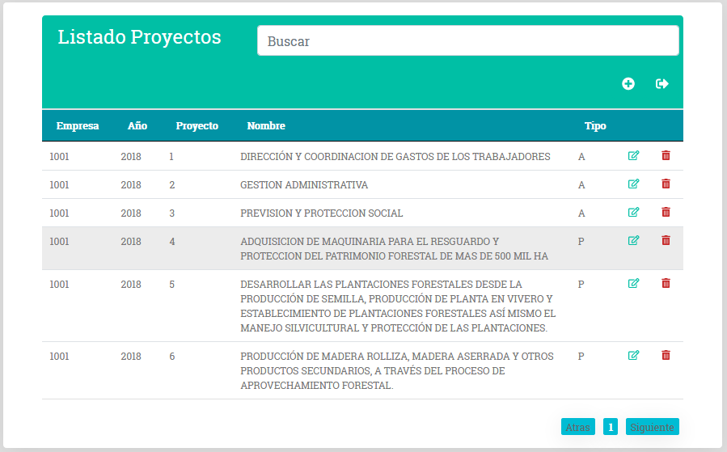
Sistema de Formulación Presupuestaria (SIFORPRE) para la Gerencia de Planificación de la Empresa Maderas del Orinoco
Elemento de la interfaz del Sistema
La interfaz del Sistema de Formulación Presupuestaria (SIFORPRE) se conforma de varios elementos que se mantienen de manera similar en todos espacios del sistema.

Slide 8

Sistema de Formulación Presupuestaria (SIFORPRE) para la Gerencia de Planificación de la Empresa Maderas del Orinoco
Este icono es para indicarle al usuario que puede acceder a la vista de Ingresar información de la opción que está procesando en ese momento.
Este icono es para indicarle al usuario que puede Salir de la opción que está procesando en ese momento.
Este icono es para indicarle al usuario que puede acceder a la vista que permite Modificar los datos de la opción que está procesando en ese monto.
Este icono es para indicarle al usuario que puede eliminar un registro de la opción que está procesando en ese momento.
Permite hacer búsqueda de registro
en la opción que está procesando en ese momento.
Este icono le indica al usuario que puede ir hacia atrás en la busque de los registros anteriores.
Los números le indican al usuario que puede avanzar directamente a mostrar
registros según la opción que se está procesando en ese momento.

Slide 9



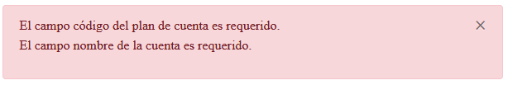

Sistema de Formulación Presupuestaria (SIFORPRE) para la Gerencia de Planificación de la Empresa Maderas del Orinoco
Este icono le indica al usuario que puede avanzar a la siguiente lista re registros según la opción que está procesando en ese momento.
Este icono le indica al usuario que puede grabar la información al
sistema.
Este icono es para le indica al usuario que puede salir de la opción en la cual está en ese momento.
Mensaje de interfaz del Sistema para los usuarios

Slide 10
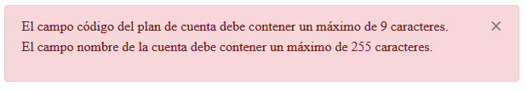
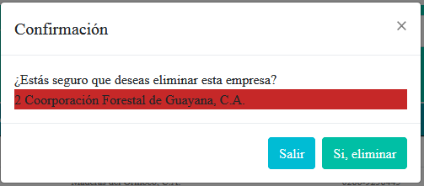
Sistema de Formulación Presupuestaria (SIFORPRE) para la Gerencia de Planificación de la Empresa Maderas del Orinoco

Slide 11
Sistema de Formulación Presupuestaria (SIFORPRE) para la Gerencia de Planificación de la Empresa Maderas del Orinoco
ESTRUCTURA DEL SISTEMA SIFORPRE
Definiciones
Datos Básicos
Empresas
Plan de Cuentas
Centro de Costo
Número de Partes
Unidad de Medida
Recursos
Tipos de Variables
Variables Económicas
Estructura Programática
Proyectos
Unidades Administrativas
Acciones Especificas
Actividades
Fuente de Financiamiento
Procesos
Asignación
Recursos
Personal
Formulación
Consolidar
Aprobar
Migrar
Herramientas
Mantenimiento
Reconstrucción de Montos
Copiar Escenarios
Eliminar Escenarios
Reportes
Consolidado
Consolidado Trimestral
Plan de Compras

Slide 12
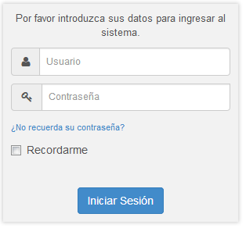
Sistema de Formulación Presupuestaria (SIFORPRE) para la Gerencia de Planificación de la Empresa Maderas del Orinoco
COMO ACCEDER AL SISTEMA

Slide 13
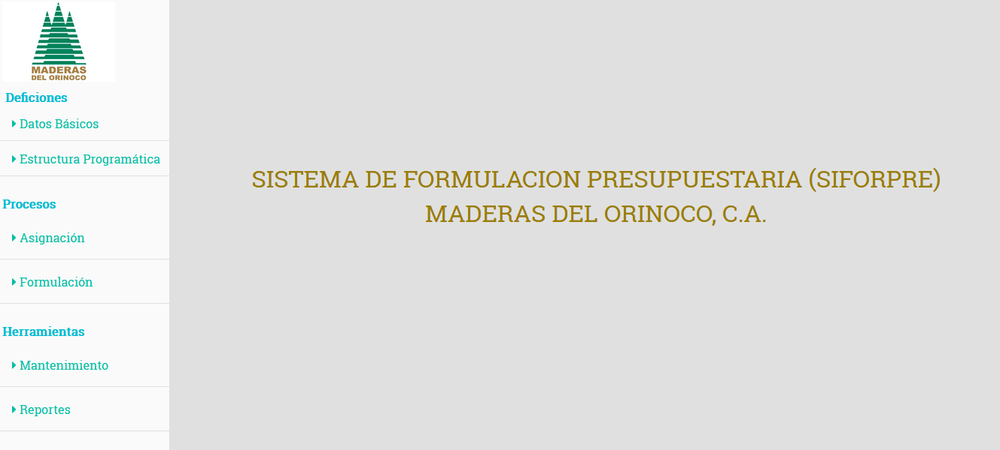
Sistema de Formulación Presupuestaria (SIFORPRE) para la Gerencia de Planificación de la Empresa Maderas del Orinoco

Slide 14
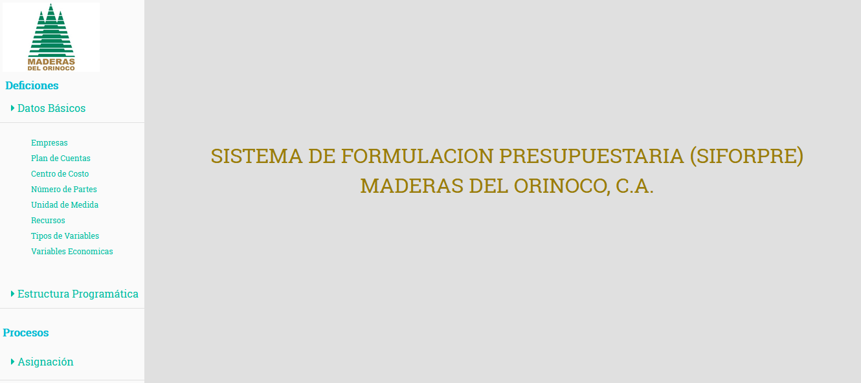
Sistema de Formulación Presupuestaria (SIFORPRE) para la Gerencia de Planificación de la Empresa Maderas del Orinoco

Slide 15
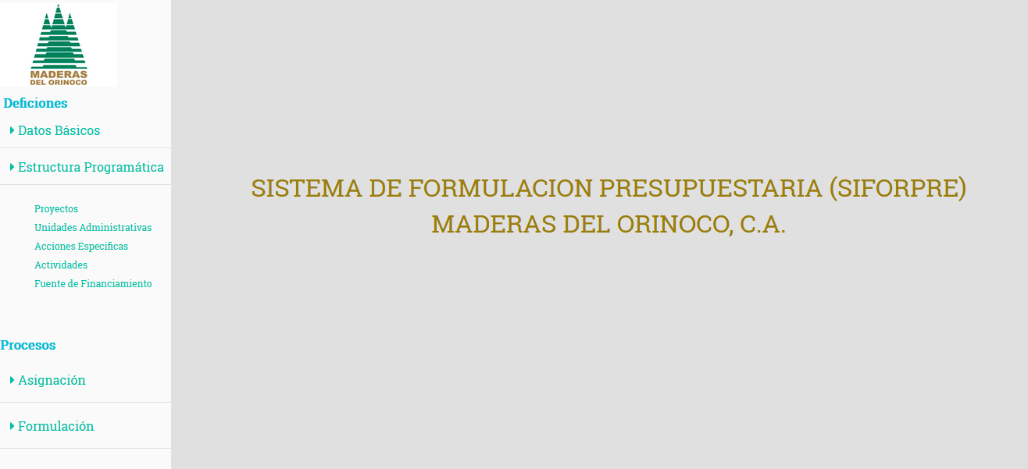
Sistema de Formulación Presupuestaria (SIFORPRE) para la Gerencia de Planificación de la Empresa Maderas del Orinoco

Slide 16
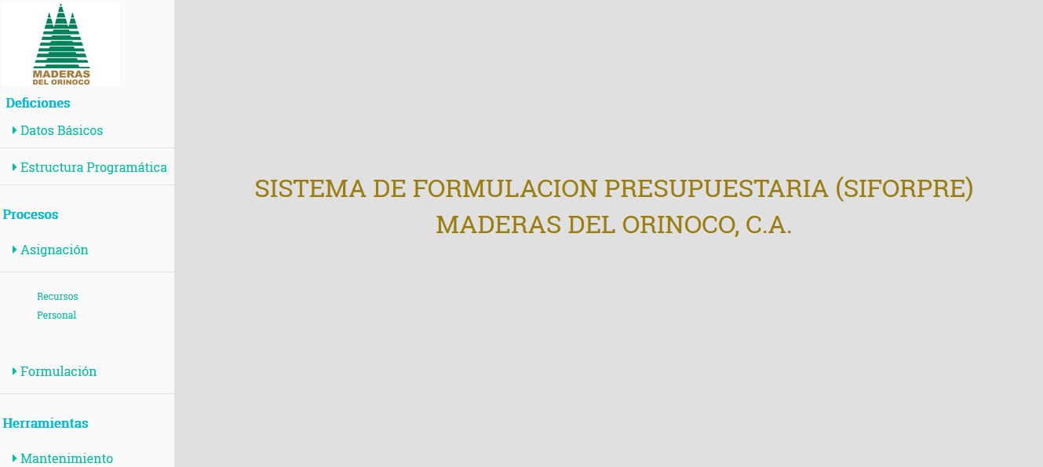
Sistema de Formulación Presupuestaria (SIFORPRE) para la Gerencia de Planificación de la Empresa Maderas del Orinoco

Slide 17
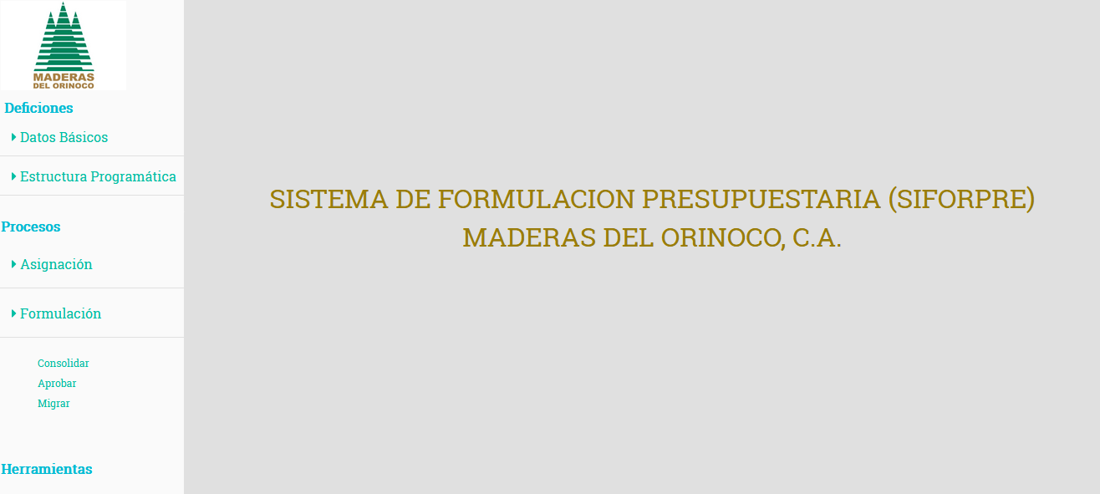
Sistema de Formulación Presupuestaria (SIFORPRE) para la Gerencia de Planificación de la Empresa Maderas del Orinoco

Slide 18
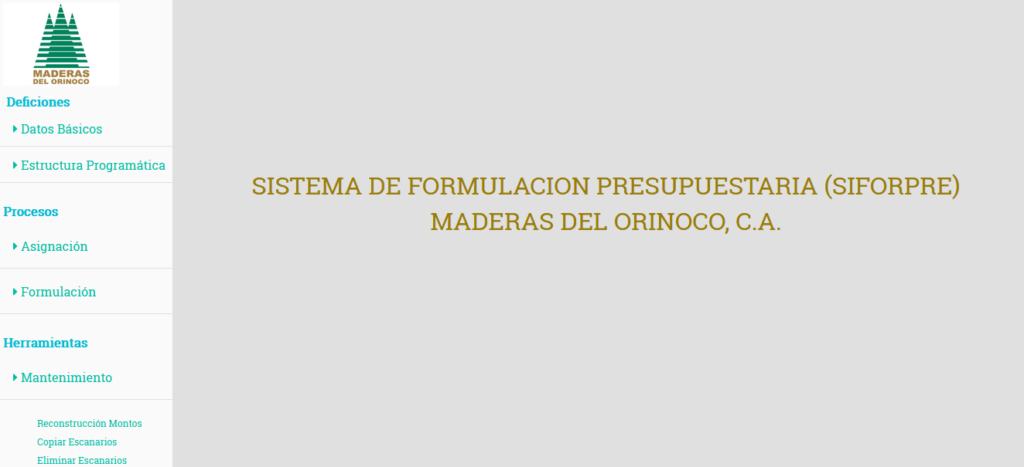
Sistema de Formulación Presupuestaria (SIFORPRE) para la Gerencia de Planificación de la Empresa Maderas del Orinoco

Slide 19
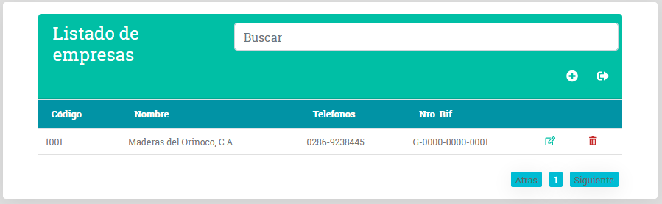
Sistema de Formulación Presupuestaria (SIFORPRE) para la Gerencia de Planificación de la Empresa Maderas del Orinoco
COMO FUNCIONA EL SISTEMA
Cada una de las opciones del Sistema consta de tres vistas fundamentales. La principal es la LISTA y es la que aparece al seleccionar cada opción del sistema. Las otras dos depende de la opción que seleccione el usuario dentro de cada lista según sea su necesidad.

Slide 20
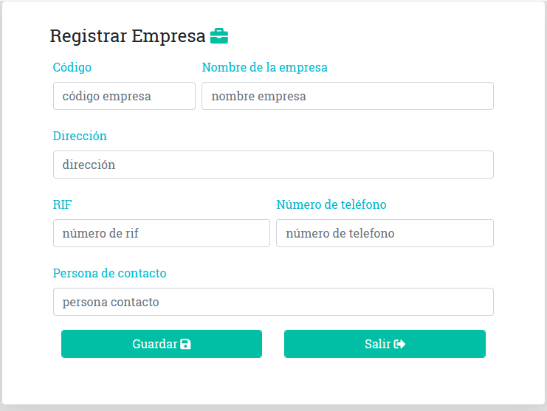
Sistema de Formulación Presupuestaria (SIFORPRE) para la Gerencia de Planificación de la Empresa Maderas del Orinoco

Slide 21
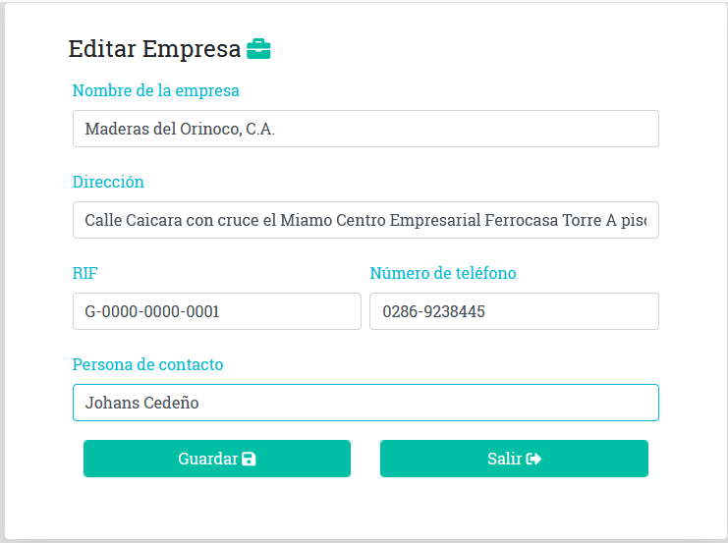
Sistema de Formulación Presupuestaria (SIFORPRE) para la Gerencia de Planificación de la Empresa Maderas del Orinoco

Slide 22
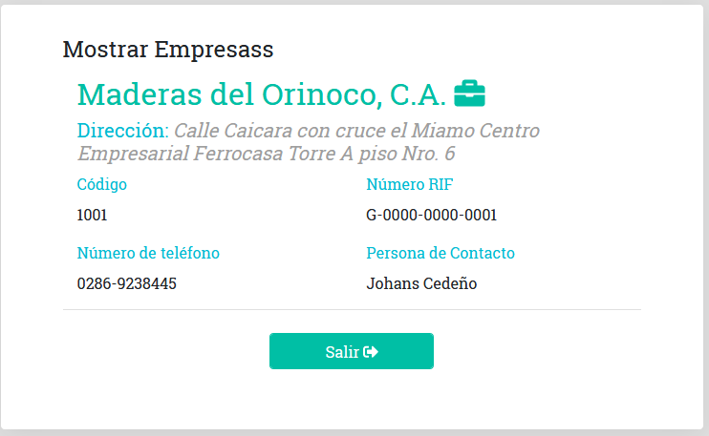
Sistema de Formulación Presupuestaria (SIFORPRE) para la Gerencia de Planificación de la Empresa Maderas del Orinoco

Slide 23
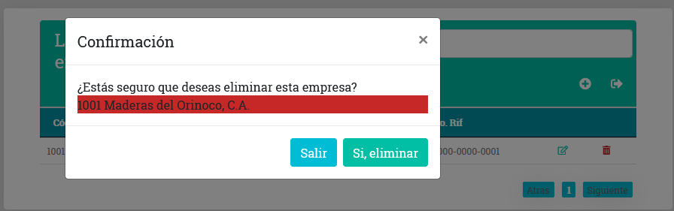
Sistema de Formulación Presupuestaria (SIFORPRE) para la Gerencia de Planificación de la Empresa Maderas del Orinoco

Slide 24
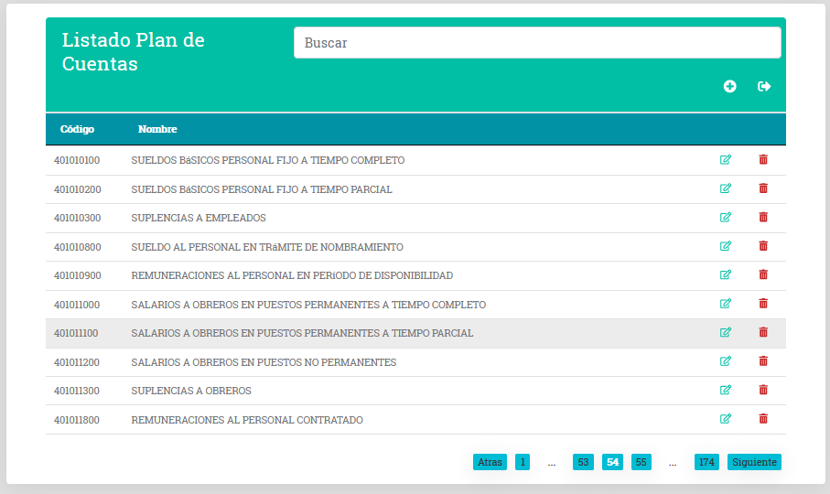
Sistema de Formulación Presupuestaria (SIFORPRE) para la Gerencia de Planificación de la Empresa Maderas del Orinoco

Slide 25
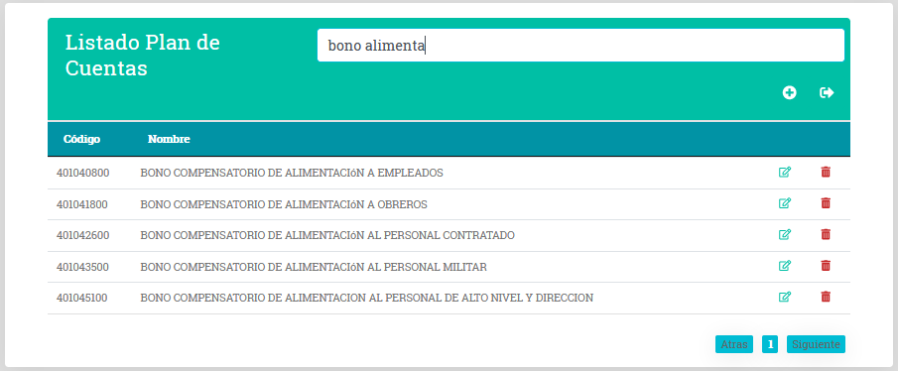
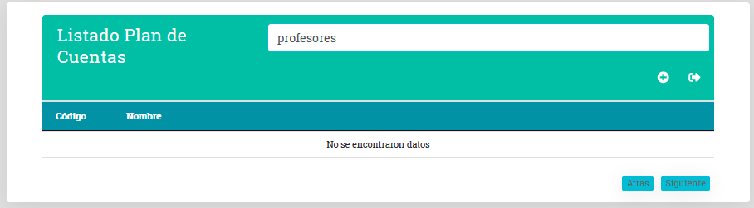
Sistema de Formulación Presupuestaria (SIFORPRE) para la Gerencia de Planificación de la Empresa Maderas del Orinoco

Slide 26
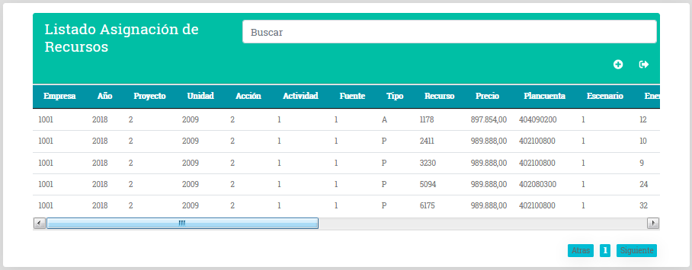
Sistema de Formulación Presupuestaria (SIFORPRE) para la Gerencia de Planificación de la Empresa Maderas del Orinoco
ASIGNACION DE RECURSOS
Este es uno de los procesos de importancia como lo es la asignación de recursos de las partidas presupuestarias 402 en adelante; en este cada uno de los usuarios responsable de administrar su unidad es el encargado de todos los recursos a cada una de sus actividades definidas en su estructura programática.

Slide 27
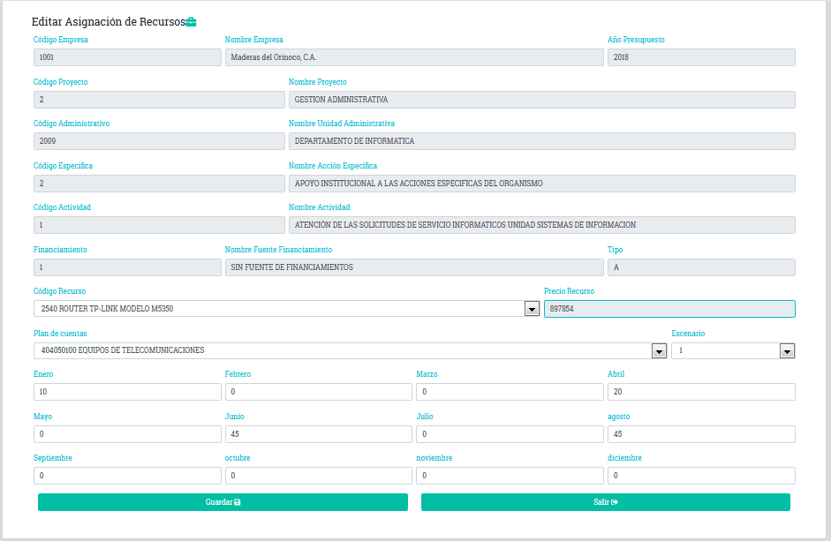
Sistema de Formulación Presupuestaria (SIFORPRE) para la Gerencia de Planificación de la Empresa Maderas del Orinoco

Slide 28
Sistema de Formulación Presupuestaria (SIFORPRE) para la Gerencia de Planificación de la Empresa Maderas del Orinoco
ASIGNACION RECURSOS PERSONAL
Este es otro proceso de gran importancia para la Formulación Presupuestaria; ya que en este proceso se define todos los gastos de personal de la partida 4.01.
En el Sistema SIGAP; es donde se definen las nóminas y los conceptos que se utilizaran en el proceso de formulación. Como en la Empresa Maderas del Orinoco existen nóminas mensuales y nóminas semanales; se deben crear dos nóminas para el proceso de Formulación y definirla para tal fin.
Para definir las nóminas utilizadas en la formulación se debe seguir los siguientes pasos:
Crear la nómina mensual de formulación.
Crear la nómina semanal para la formulación.
Se migran el personal de las nóminas mensuales a la nómina mensual creada para la formulación.
Se migran el personal de las nóminas semanales a la nómina semanal creada para la formulación.
Se crean los conceptos de asignaciones y aportes en las nóminas de formulación.
Desde el sistema SIGAP se calculan las nóminas de formulación.
Desde el Sistema de Formulación Presupuestaria (SIFORPRE) se exportan todos los conceptos que existen en las nóminas formuladas en SIGAP por la Gerencia de Personal.

Slide 29
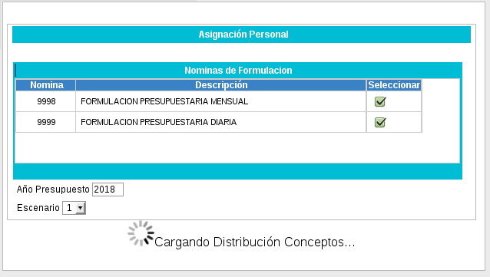
Sistema de Formulación Presupuestaria (SIFORPRE) para la Gerencia de Planificación de la Empresa Maderas del Orinoco

Slide 30
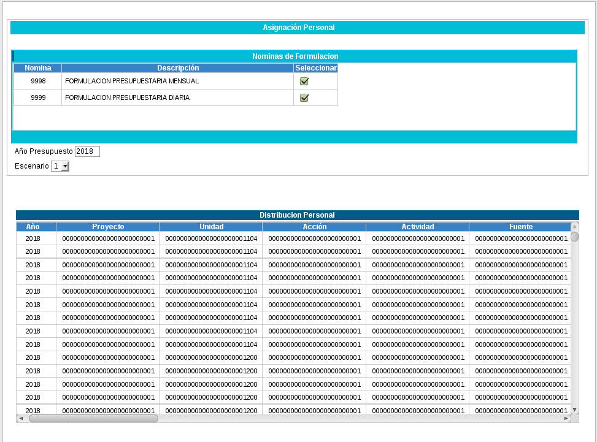
Sistema de Formulación Presupuestaria (SIFORPRE) para la Gerencia de Planificación de la Empresa Maderas del Orinoco

Slide 31
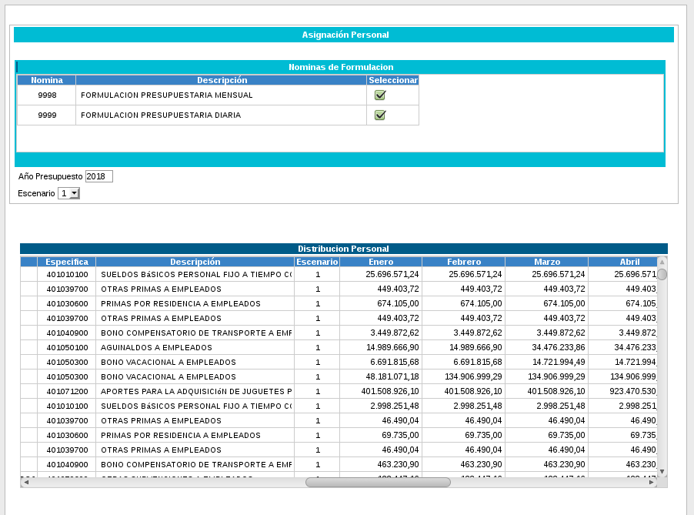
Sistema de Formulación Presupuestaria (SIFORPRE) para la Gerencia de Planificación de la Empresa Maderas del Orinoco

Slide 32
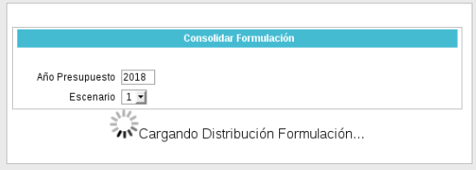
Sistema de Formulación Presupuestaria (SIFORPRE) para la Gerencia de Planificación de la Empresa Maderas del Orinoco

Slide 33
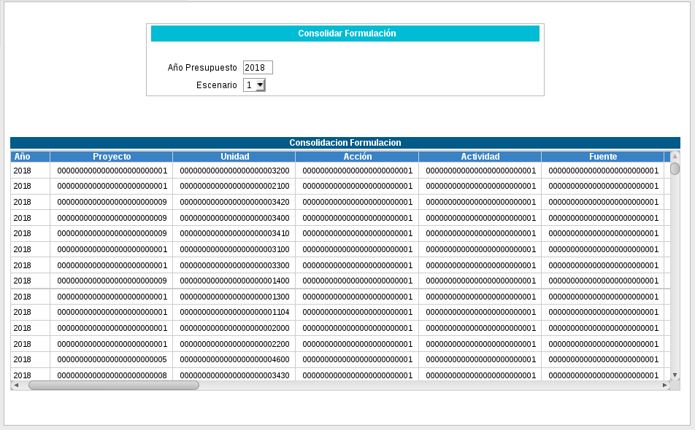
Sistema de Formulación Presupuestaria (SIFORPRE) para la Gerencia de Planificación de la Empresa Maderas del Orinoco

Slide 34
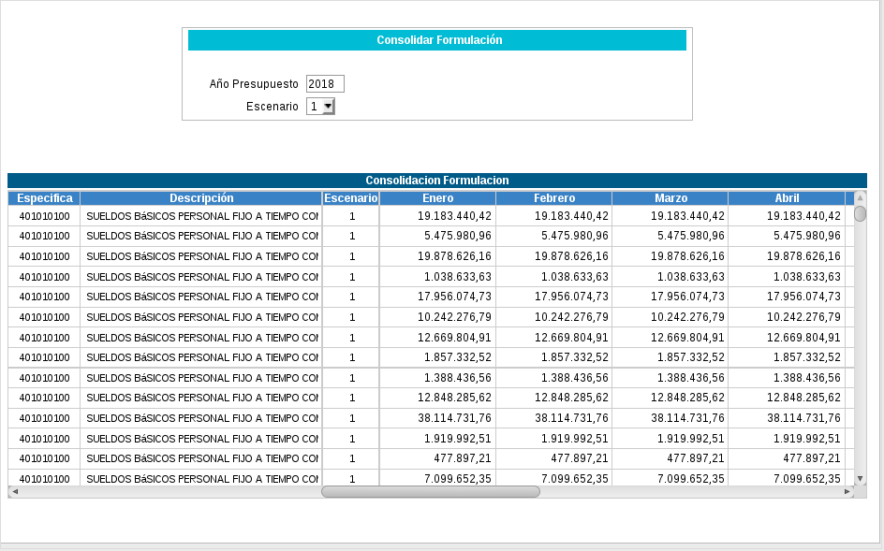
Sistema de Formulación Presupuestaria (SIFORPRE) para la Gerencia de Planificación de la Empresa Maderas del Orinoco

Slide 35
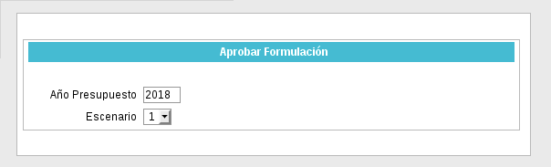
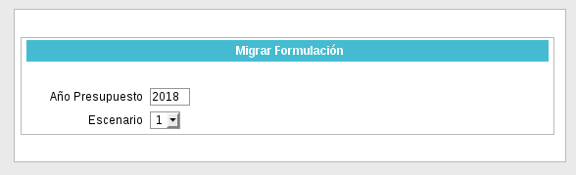
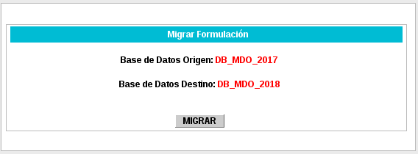
Sistema de Formulación Presupuestaria (SIFORPRE) para la Gerencia de Planificación de la Empresa Maderas del Orinoco

Slide 36
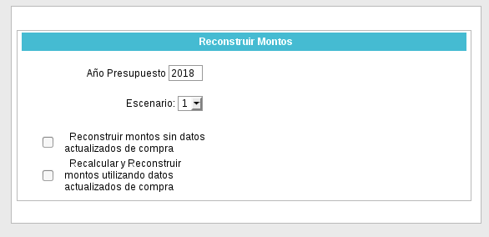
Sistema de Formulación Presupuestaria (SIFORPRE) para la Gerencia de Planificación de la Empresa Maderas del Orinoco

Slide 37
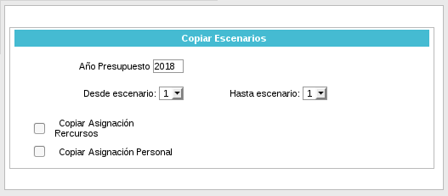
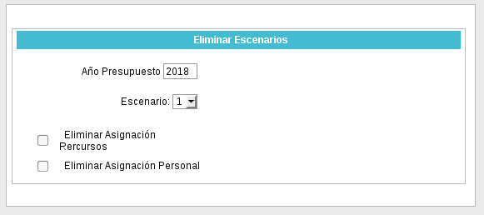
Sistema de Formulación Presupuestaria (SIFORPRE) para la Gerencia de Planificación de la Empresa Maderas del Orinoco

Slide 38
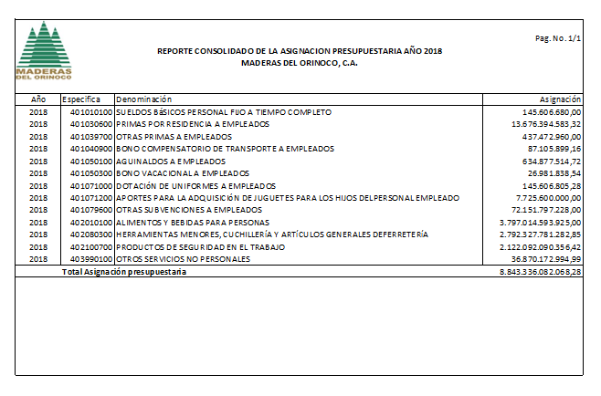
Sistema de Formulación Presupuestaria (SIFORPRE) para la Gerencia de Planificación de la Empresa Maderas del Orinoco

Slide 39
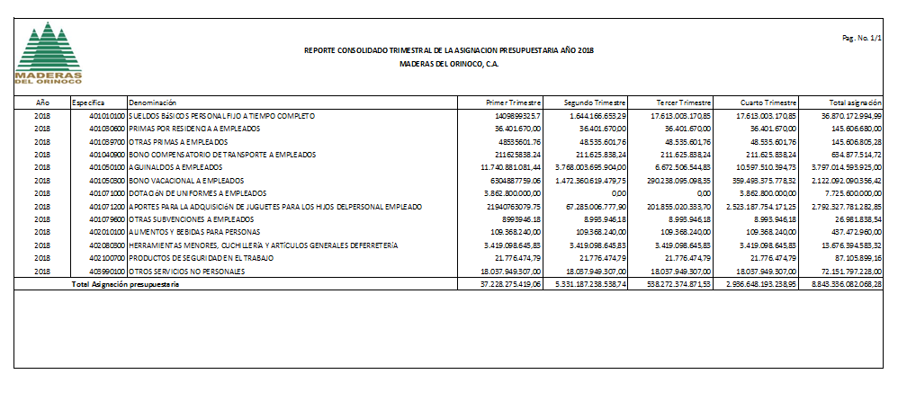
Sistema de Formulación Presupuestaria (SIFORPRE) para la Gerencia de Planificación de la Empresa Maderas del Orinoco

Slide 40
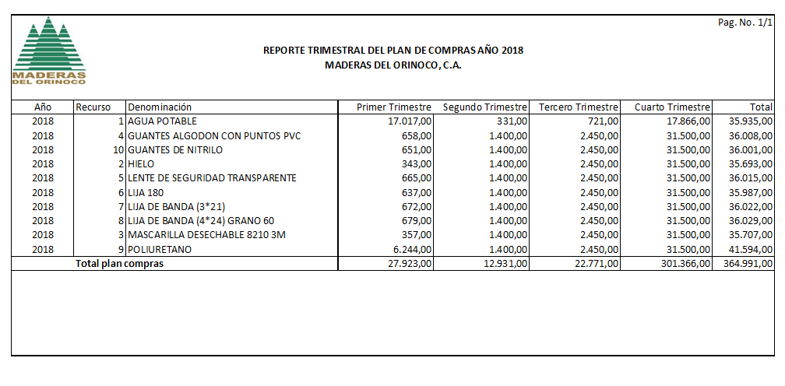
Sistema de Formulación Presupuestaria (SIFORPRE) para la Gerencia de Planificación de la Empresa Maderas del Orinoco

